Slide 1


NHIỆT LIỆT CHÀO MỪNG QUÝ THẦY CÔ VÀ CÁC EM HỌC SINH ĐÃ THAM DỰ TIẾT HỌC NGÀY HÔM NAY
GV: Thân Thị Kỷ Lài

Slide 2
MỞ ĐẦU
1

Slide 3

MỞ ĐẦU
TỪ KHÓA
BÍ ẨN

Slide 4
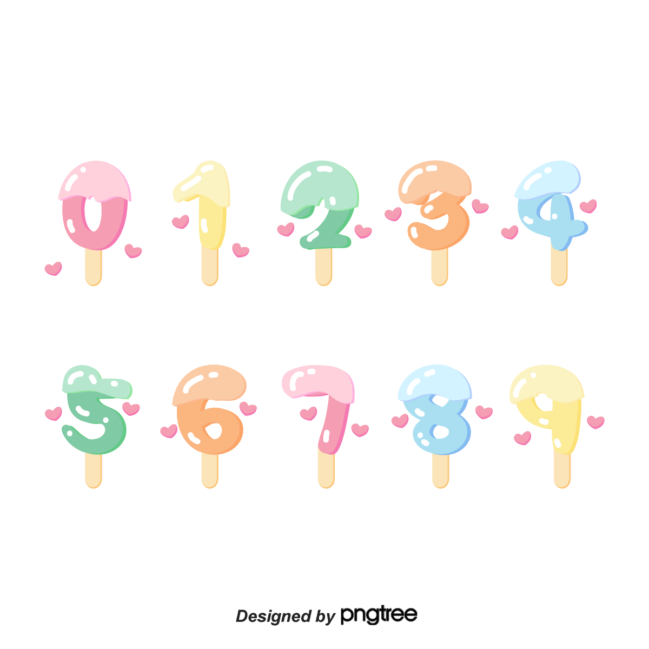
TỪ KHÓA BÍ ẨN
1
NGUYÊN TỐ
HÓA HỌC
2
3
4
Ý NGHĨA

Slide 5
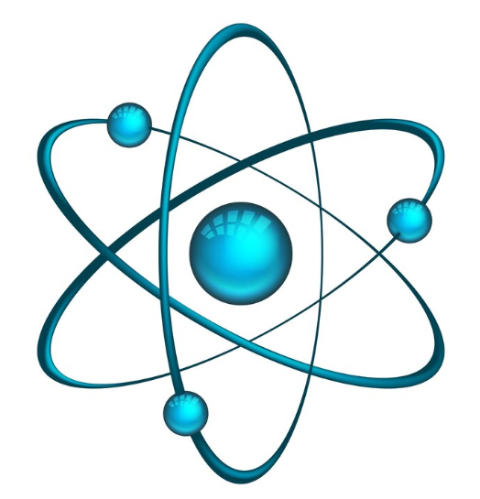
TỪ KHÓA BÍ ẨN
Điền vào chỗ trống sau đây:
là hạt vô cùng nhỏ, trung hòa về điện.
Nguyên tử
Quay lại

Slide 6
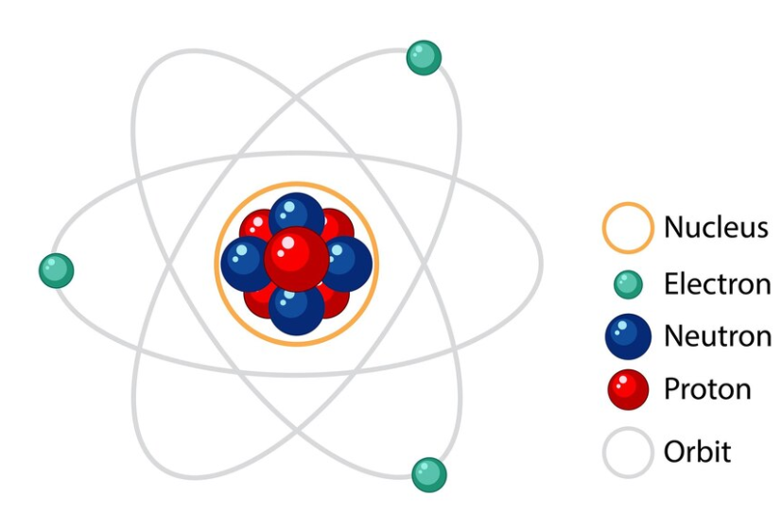
TỪ KHÓA BÍ ẨN
Cấu tạo nguyên tử gồm các hạt?
Quay lại

Slide 7
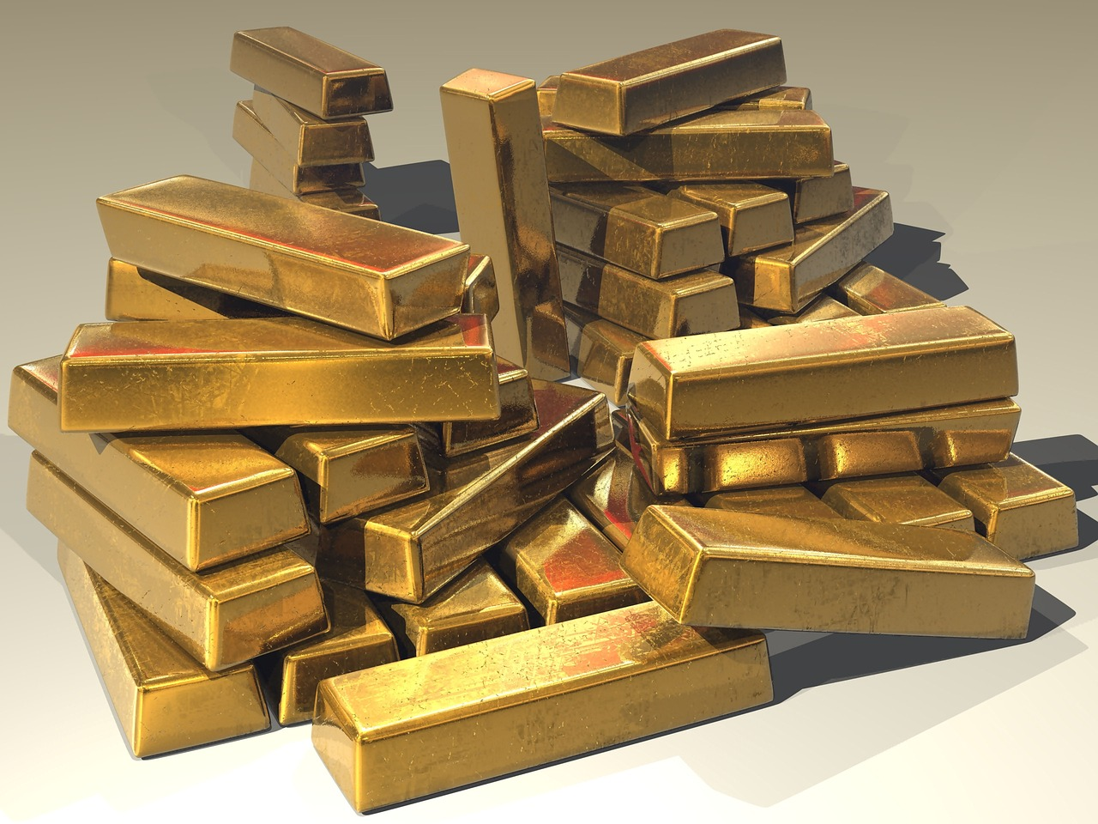
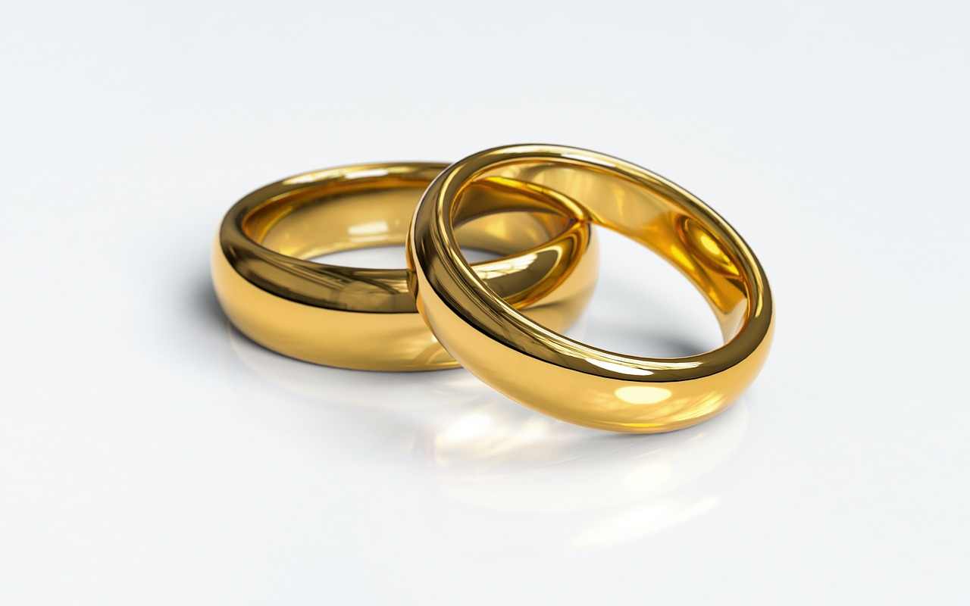

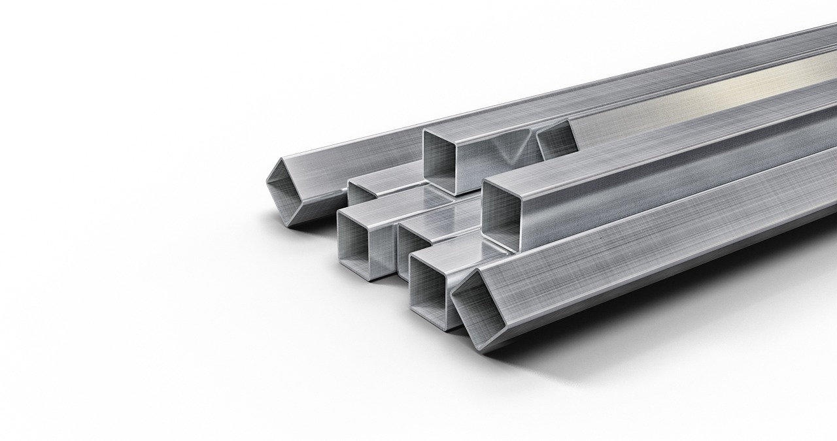

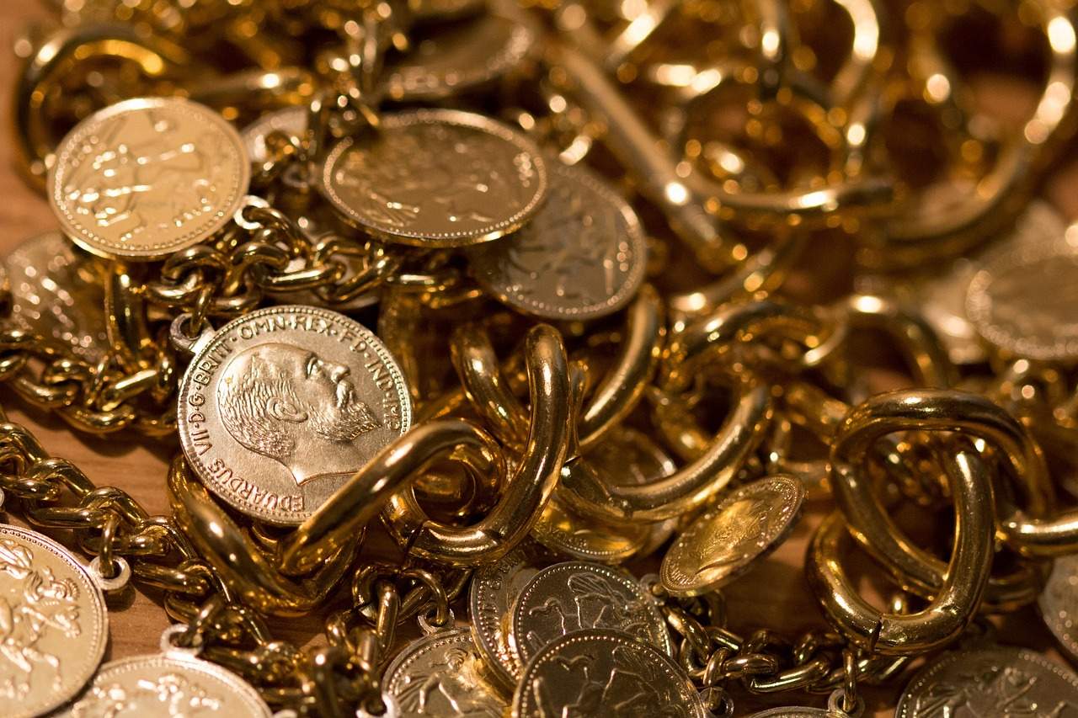
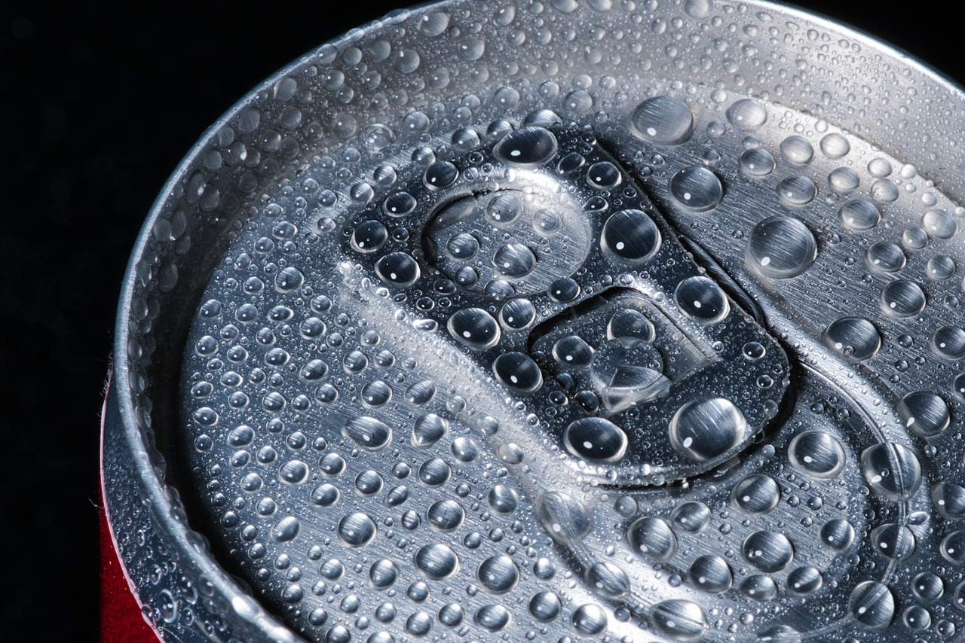
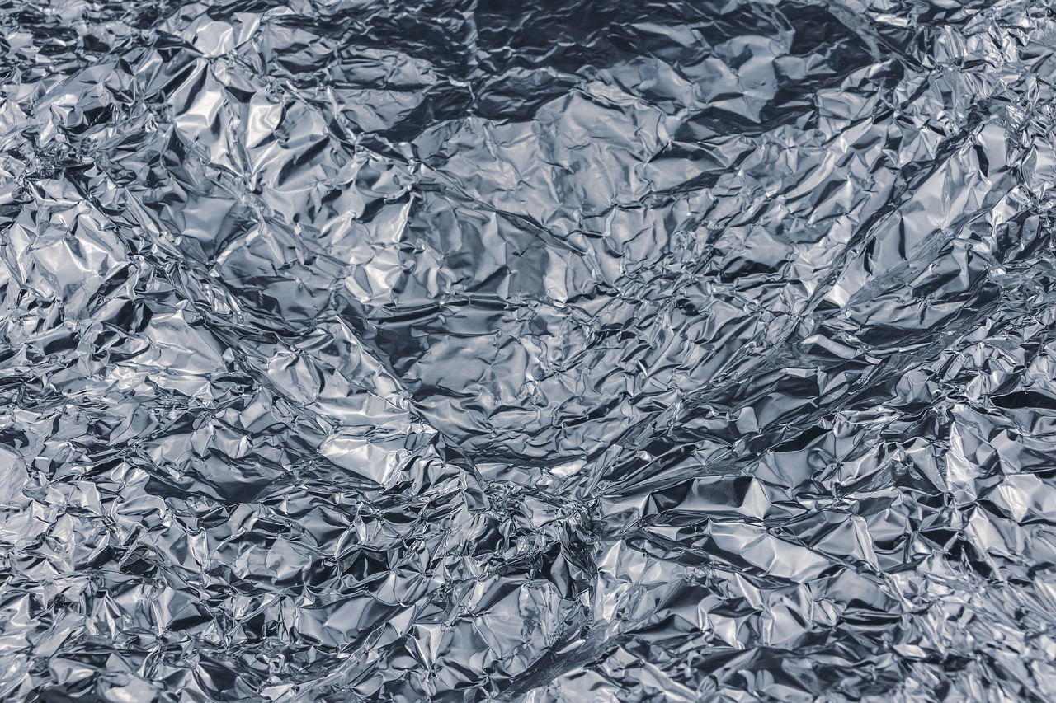
TỪ KHÓA BÍ ẨN
Vật nào được làm từ vàng?
Quay lại

Slide 8
TỪ KHÓA BÍ ẨN
Vật nào được làm từ nhôm?
Quay lại

Slide 9

ĐẶT VẤN ĐỀ
Trong đời sống thường ngày, chúng ta thường bắt gặp các vật dụng làm từ các nguyên tố hóa học như trang sức từ vàng, bạc; lon nhôm; dây điện làm bằng đồng,… Hoặc nguyên tố hóa học trong bầu không khí mà chúng ta đang hít thở như Oxygen. Có thể thấy, nguyên tố hóa học có ở mọi nơi trong cuộc sống chúng ta, vậy Nguyên tố hóa học là gì?

Slide 10
Tiết 11 – Bài 2:
NGUYÊN TỐ HÓA HỌC
Năm học: 2024 - 2025

Slide 11
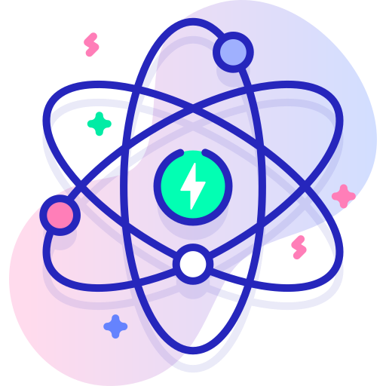
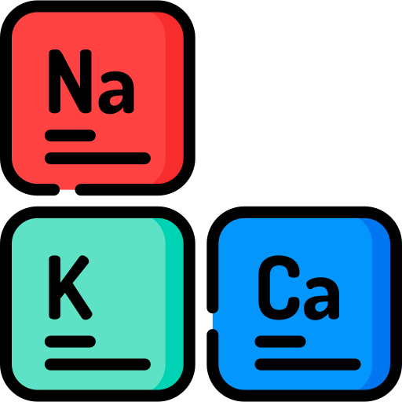
MỤC LỤC BÀI HỌC
II. TÊN NGUYÊN TỐ HÓA HỌC
I. NGUYÊN TỐ HÓA HỌC LÀ GÌ?
III. KÍ HIỆU HÓA HỌC

Slide 12

MỤC TIÊU
Phát biểu được khái niệm về nguyên tố hóa học và kí hiệu nguyên tố hóa học
Viết được kí hiệu hóa học và đọc được tên của 20 nguyên tố đầu tiên.

Slide 13
02
HÌNH THÀNH KIẾN THỨC MỚI

Slide 14

I.
NGUYÊN TỐ HÓA HỌC
LÀ GÌ?

Slide 15
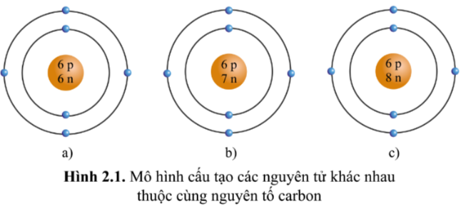
Vì sao các nguyên tử trong hình 2.1 lại thuộc cùng một nguyên tố hoá học?

Slide 16
3 nguyên tử trong Hình 2.1 đều có 6 proton trong hạt nhân nên thuộc cùng một nguyên tố hóa học.

Slide 17
Các nguyên tử của nguyên tố hoá học có đặc điểm gì giống nhau?
Các nguyên tử của nguyên tố hoá học có đặc điểm giống nhau là : có cùng số proton trong hạt nhân.
Các nguyên tử của cùng nguyên tố hóa học có tính chất hóa học giống nhau.

Slide 18
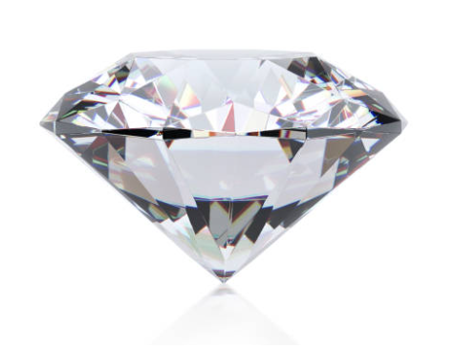
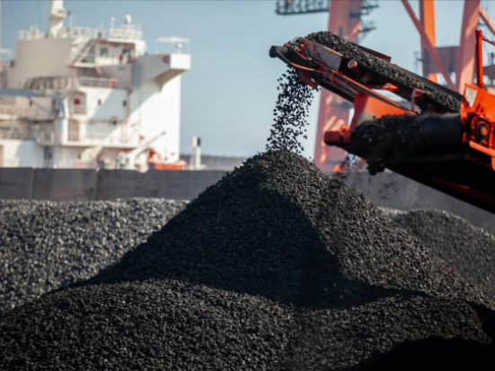
Kim cương và than có màu khác nhau, vậy chúng có phải là 2 chất khác nhau không?
Không. Từ các thực nghiệm và nghiên cứu, các nhà khoa học đã chứng minh được cả than và kim cương đều được cấu tạo từ nguyên tử có 6 proton trong hạt nhân, gọi là nguyên tố hóa học Carbon.

Slide 19
Từ ví dụ trên kết hợp cùng SGK, em hãy phát biểu khái niệm của
NGUYÊN TỐ HÓA HỌC

Slide 20

I. NGUYÊN TỐ HÓA HỌC LÀ GÌ?
- Nguyên tố hoá học là tập hợp những nguyên tử có cùng số proton trong hạt nhân.
- Các nguyên tử của cùng nguyên tố hóa học đều có tính chất hóa học giống nhau.

Slide 21
Cho đến nay, Liên minh Quốc tế về Hoá học thuần tuý và Hoá học ứng dụng (IUPAC) đã công bố tìm thấy bao nhiêu nguyên tố hoá học?
118 nguyên tố, trong đó trên 90 nguyên tố có trong tự nhiên, số còn lại do con người tổng hợp được, gọi là các nguyên tố nhân tạo.

Slide 22


HOẠT ĐỘNG NHÓM
Cả lớp chia thành 8 nhóm nhỏ
Các thành viên trong nhóm cùng thảo luận để liệt kê các tấm thẻ thông tin (p, n) của các nguyên tử vào 1 ô nếu em cho đó là cùng một nguyên tố hóa học và giải thích lý do

Slide 23
CÁC THẺ BÀI
(p, n)
A (1, 2) | B (19, 20) | C (1, 3) | D (5, 6) | E (6, 7)
F (5, 5) | G (6, 6) | H (1, 1) | I (19, 20) | K (29, 34)
L (8, 8) | M (29, 36) | N (19, 21) | O (8, 9) | P (8, 10)

Slide 24

THỜI GIAN THẢO LUẬN

Slide 25
KẾT QUẢ
Số proton là 1
A – C - H
Số proton là 5
D - F
Số proton là 6
E - G
Số proton là 8
L – O - P
Số proton là 19
B – I - N
Số proton là 29
K - M
Vì nguyên tử có cùng proton thuộc một nguyên tố hóa học

Slide 26
Câu 1. Nguyên tố hóa học là
A. tập hợp những nguyên tử có cùng số proton trong hạt nhân.
B. tập hợp những nguyên tử có cùng số neutron trong hạt nhân.
C. tập hợp những nguyên tử có cùng số electron và số neutron trong hạt nhân.
D. tập hợp những nguyên tử có cùng khối lượng.
A

Slide 27
Câu 2. Số lượng mỗi loại hạt của một số nguyên tử được nêu trong bảng dưới đây:
Những nguyên tố trong bảng thuộc cùng một nguyên tố hóa học là
A. X1, X2. B. X1, X3.
C. X2, X3. D. X2, X4.
B
Nguyên tử | Số proton | Số neutron | Số electron
X1 | 8 | 9 | 8
X2 | 7 | 7 | 7
X3 | 8 | 10 | 8
X4 | 6 | 6 | 6

Slide 28
Em có biết
Các chất trong cơ thể chúng ta được tạo thành từ khoảng 25 nguyên tố hoá học, nhưng chủ yếu là các nguyên tố: oxygen, carbon, hydrogen, phosphorus, calcium, nitrogen. Trong đó, nguyên tố calcium có nhiều trong xương và men rang. Nguyên tố iron (sắt) là thành phần quan trọng của hồng cầu trong máu.
Cơ thể con người có chứa những nguyên tố hoá học nào?

Slide 29
Dựa vào biểu đồ hãy cho biết nguyên tố nào chiếm tỉ lệ cao nhất trong cơ thể người (≥3%)?
Nguyên tố hóa học có trong cơ thể người
Oxygen

Slide 30
Dựa vào biểu đồ hãy cho biết nguyên tố nào chiếm tỉ lệ cao nhất trong lớp vỏ Trái Đất?
Nguyên tố hóa học có trong cơ thể người
Oxygen

Slide 31

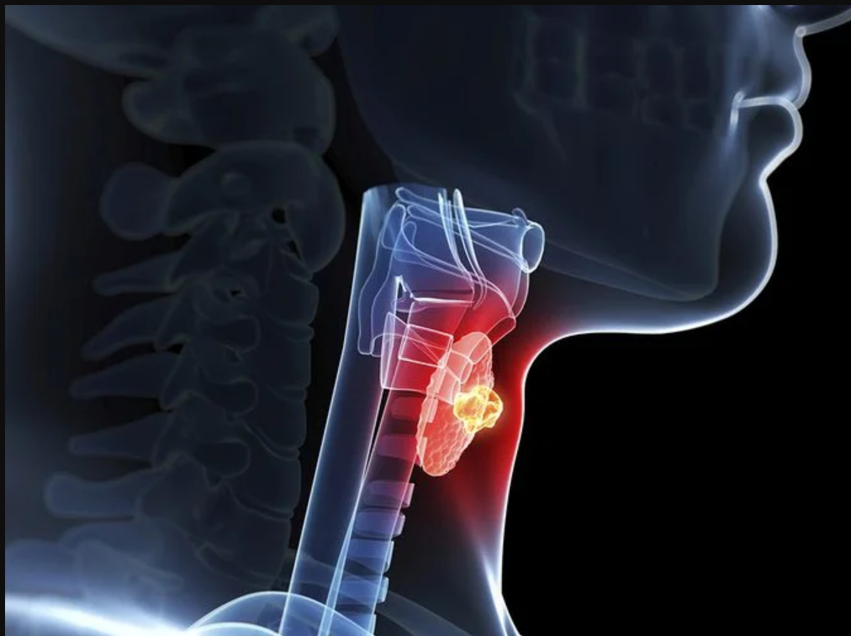



Bộ Y Tế đã truyên truyền thông điệp bổ sung muối của nguyên tố nào để phòng bệnh bướu cổ?
Chlorine
Iodine
Calcium
Fluorine
QUAY LẠI

Slide 32



DẶN DÒ
Ôn tập kiến thức đã học ngày hôm nay.
Đọc và tìm hiểu trước phần II bài 2

Slide 33



XIN CHÂN THÀNH CẢM ƠN QUÝ THẦY CÔ VÀ CÁC EM HỌC SINH ĐÃ THAM DỰ TIẾT HỌC HÔM NAY!

